Slide 1
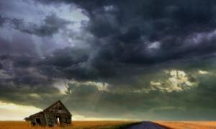
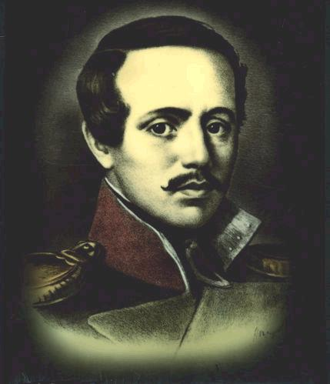
М.Ю.Лермонтов «Тучи».
Мотив одиночества в лирике Лермонтова.

Slide 2
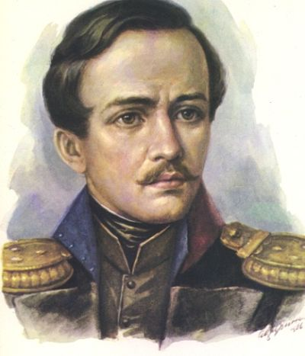
«Одинок я - нет отрады"

Slide 3
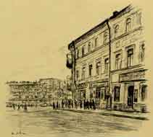
Михаил Юрьевич Лермонтов родился в 1814 году в Москве.

Slide 4
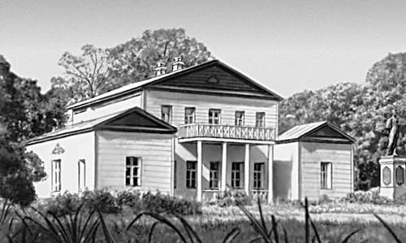
Но вскоре молодая семья переехала в село Тарханы Пензенской губернии.

Slide 5
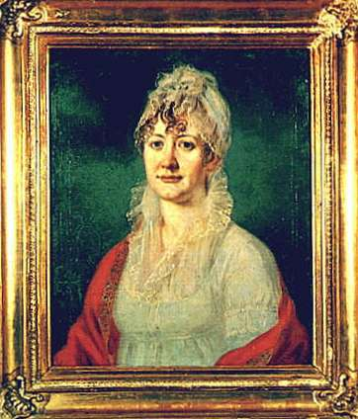
Арсеньева Елизавета Алексеевна (1773-1845)

Slide 6
М.Ю. Лермонтов в возрасте 3-4 лет.

Slide 7
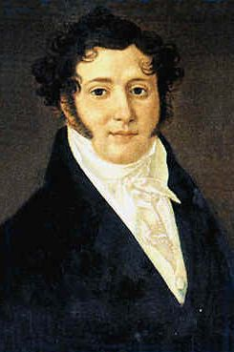
Юрий Петрович Лермонтов
(1787-1831)

Slide 8
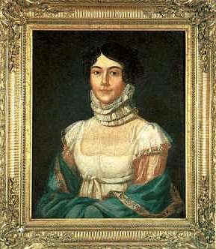
Мария Михайловна Лермонтова (1795-1817)

Slide 9
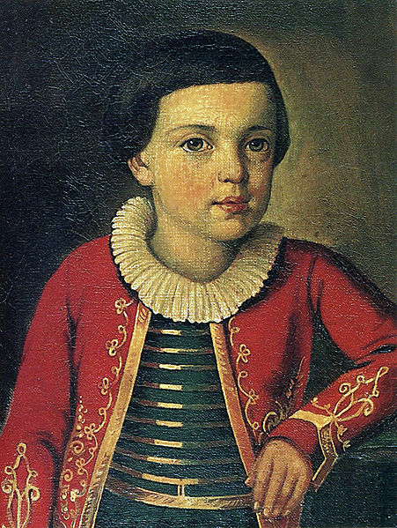
М.Ю. Лермонтов в возрасте 6-8 лет.

Slide 10
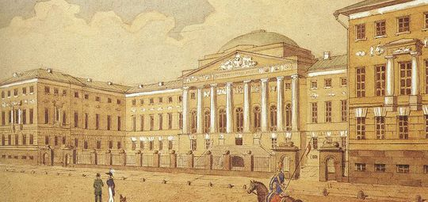
Московский университет

Slide 11
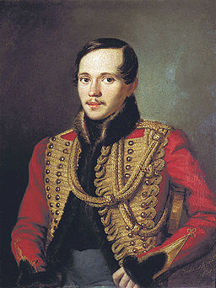
Лермонтов в форме лейб-гвардии Гусарского полка (1837).

Slide 12
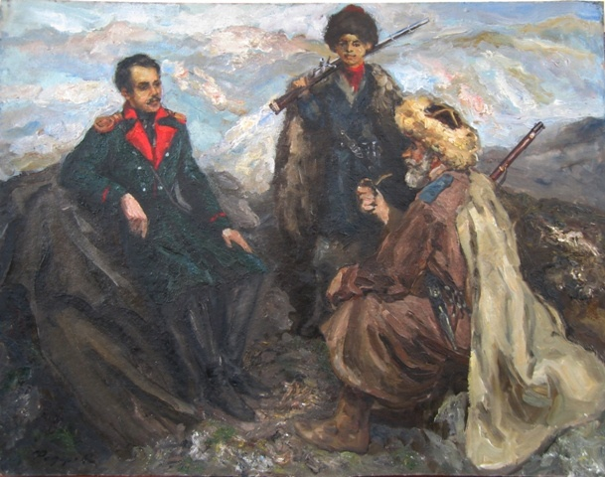
Лермонтов на Кавказе.

Slide 13
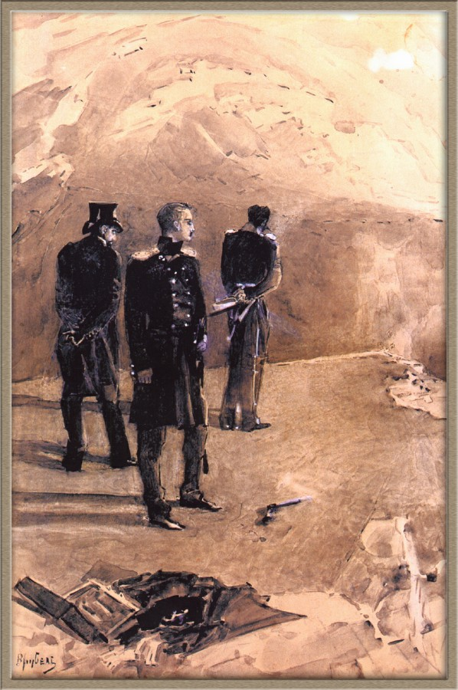
М.Ю. Лермонтов на дуэли.

Slide 14
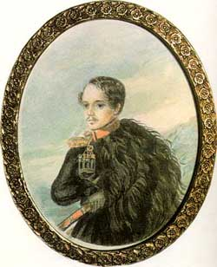
Картины Лермонтова.
М.Ю.Лермонтов.
Автопортрет.

Slide 15
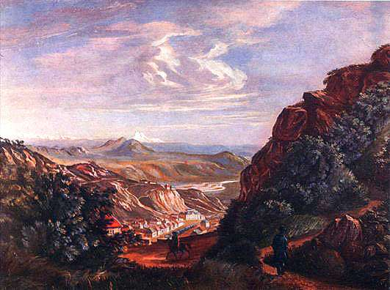
Вид Пятигорска. Масло. 1837 г.

Slide 16
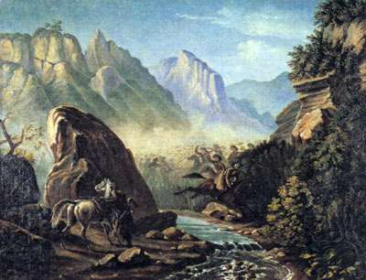
Перестрелка в горах Дагестана. Масло. 1840—41 г.

Slide 17
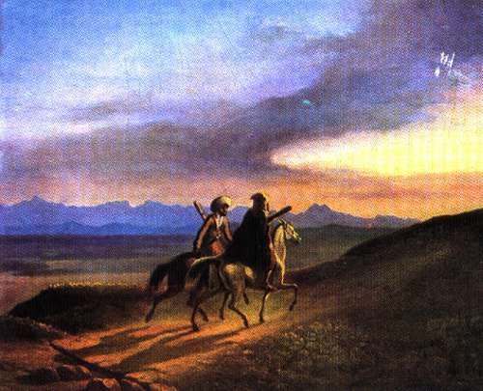
Воспоминания о Кавказе.

Slide 18
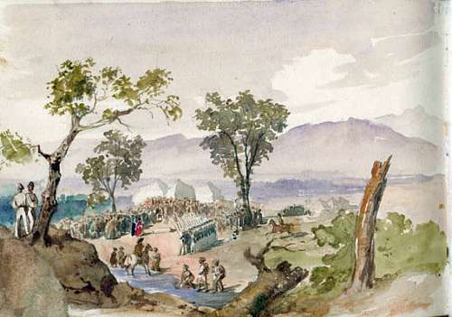
Бой при Валерике. Рисунок. 1840-1841

Slide 19
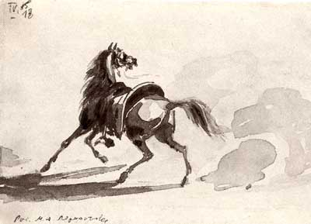
Конь. 1828

Slide 20
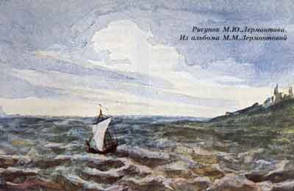

Slide 21
«Бородино»
«Один я в тишине ночной»
«Бородино»
«На севере диком стоит одиноко…
сосна… »
«Выхожу один я на дорогу…»
« Одинок я-
нет отрады…»
«…одиноко он стоит, задумавшись глубоко…»
«Белеет парус одинокий…»

Slide 22
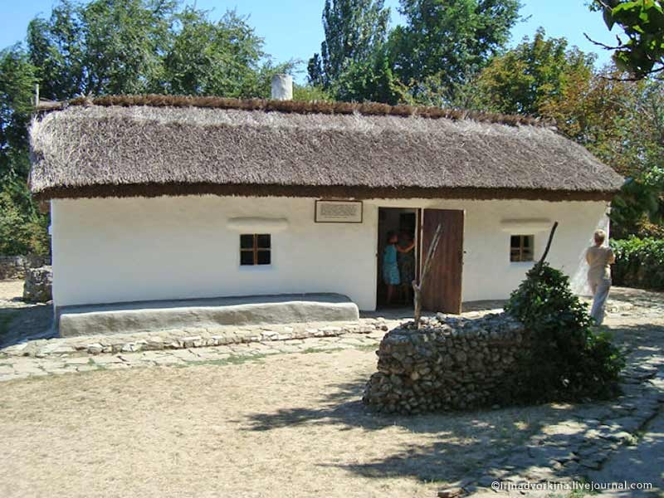
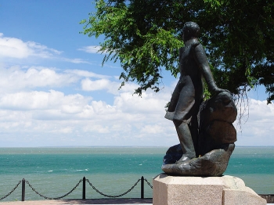
Тамань. Дом-музей Лермонтова.

Slide 23
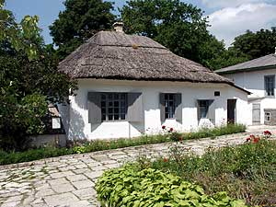
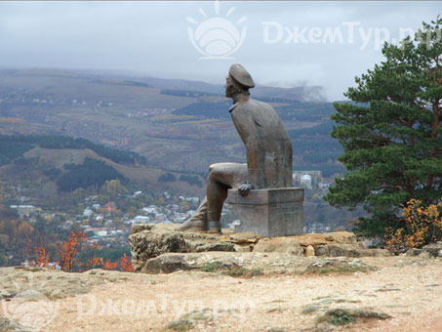
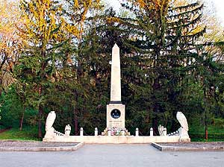
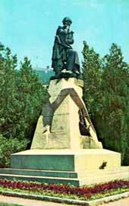
Пятигорск.

Slide 24
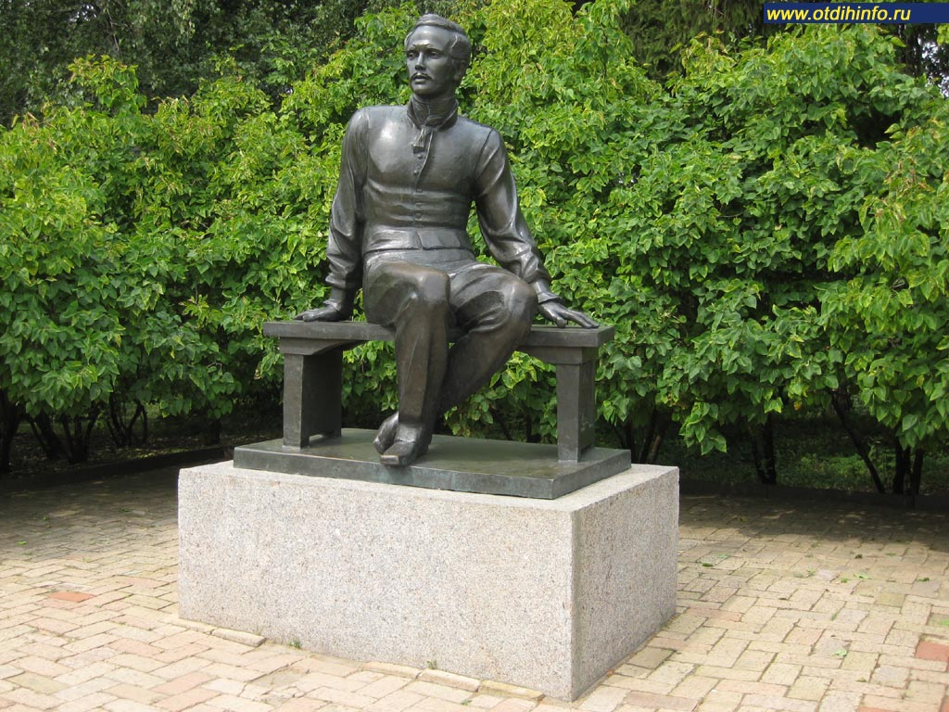

Slide 25
Список использованных источников информации:
Н.В.Егорова. Поурочные разработки по литературе 6 класс.
М. «ВАКО» 2009г.
В.П.Полухина. Читаем, думаем, спорим. Дидактические материалы по литературе 6 класс. М. «Просвещение» 1999г.
Б.И.Турьянская, Л.А.Холодкова. Литература в 6 классе. Урок за уроком. М. «Русское слово» 2001г.
http://ru.wikipedia.org/wiki/%D0%9B%D0%B5%D1%80%D0%BC%D0%BE%D0%BD%D1%82%D0%BE%D0%B2,_%D0%9C%D0%B8%D1%85%D0%B0%D0%B8%D0%BB_%D0%AE%D1%80%D1%8C%D0%B5%D0%B2%D0%B8%D1%87
http://literatura5.narod.ru/lermontof.html
http://tamagne.ru/fotogalereya/39-dom-muzei-lermontova-taman
http://www.sch1262.ru/2demons/lermontovbio.html

